Slide 1
第五章 神经网络与深度学习

Slide 2
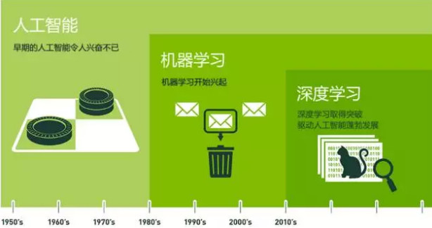

人工智能、机器学习与深度学习

Slide 3
知识、特征和数据
专家系统
强调知识
人为总结知识
利用知识推理
统计机器学习
强调特征
人为总结特征
利用知识进行识别
深度学习
强调数据
从数据中学习
人工参与程度由强到弱

Slide 4
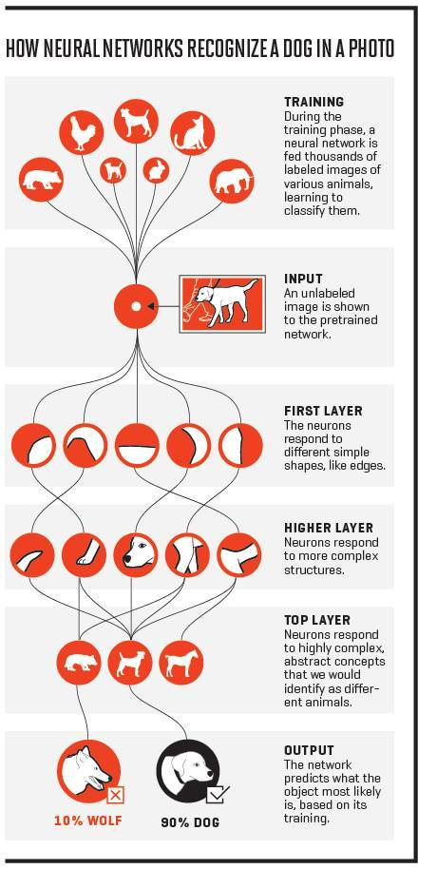
深度学习示意图

Slide 5
什么是深度学习
深度学习就是含有多个隐层的神经网络

Slide 6
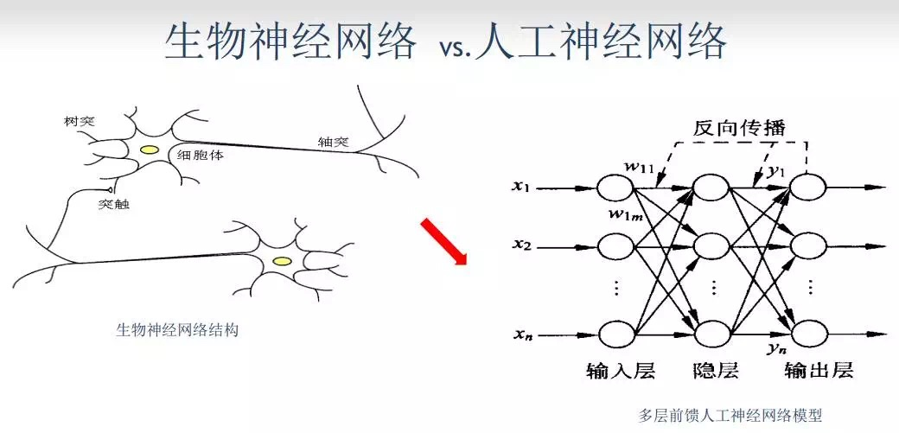
人工神经网络
人工神经网络(Artificial Neural Networks, ANN)

Slide 7
基本神经元
x₁
w₁
x₂
net
o
w₂
…
∑ b
σ(net)
x_{n}
w_{n}

Slide 8
x₀=1
x₁
w₀=-b
w₁
x₂
net
o
w₂
σ(net)
…
∑
x_{n}
w_{n}

Slide 9
常用激活函数
符号函数
1
-1
Notes:
双曲正切

Slide 10
sigmoid函数
1

Slide 11
tanh函数
1
-1

Slide 12
ReLU函数
1

Slide 13
Softmax激活函数
net_{j}
o₁
o₂
…
…
o_{m}
Softmax

Slide 14
全连接网络
w
w
x₀
x₁
o₁
x₂
o₂
…
…
…
…
…
x_{n}
o_{m}
输入层
隐层
输出层

Slide 15

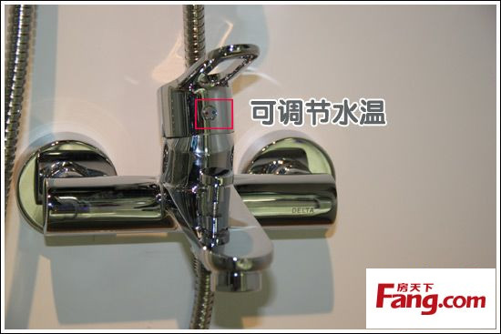
如何学习？

Slide 16

水温
感知
+
w1 w2
调节
热水
冷水

Slide 17
神经网络的学习（训练）
对于给定的一组训练集D，寻找到一组合适的权重 ，使得神经网络的输出，与对应输入希望的输出尽可能的一致。
输入、输出均以向量形式表示

Slide 18
损失函数
定义误差函数
其中：
D：训练样例的集合
outputs：输出单元的集合
t_{kd}：样例d在第k个输出单元的标注输出值
o_{kd}：样例d在第k个输出单元的实际输出值

Slide 19
反向传播算法（BP）
梯度下降方法求解
收敛缓慢
容易陷入局部极值点
随机梯度下降
每次处理一个样本
虽然并不能保证收敛到全局最优，但一般能得到一个不错的结果
小批量梯度下降（最常用）
每次处理少量样本

Slide 20
反向传播算法（BP）
随机梯度下降法
定义训练样本d的误差E_{d}：
对每一个样本，更新一次权重，反复迭代

Slide 21
反向传播算法（BP）
符号：

Slide 22
x₁
w
w
x₂
o₁
…
o₂
x_{n}

Slide 23
反向传播算法（BP）
分输出层和隐含层两种情况计算
Notes:
Wji只能通过netj影响到网络的输出

Slide 24
情况1：单元j是输出层
第一项：

Slide 25
情况1：单元j是输出层
第二项：

Slide 26
情况1：单元j是输出层
综合上述两项：

Slide 27
情况2：单元j是隐含层

Slide 28
情况2：单元j是隐含层

Slide 29
情况2：单元j是隐含层
注意：上式与单元j是输出层的形式是一样的，只是 计算不同

Slide 30
BP算法（随机梯度下降版）
初始化所有权值为小的随机值(如[-0.05,0.05])
在满足结束条件前：
对于每个训练样例
把样例输入网络，计算每个单元u的输出o_{u}
对于输出层单元k，计算误差项：
对于隐含层单元h，计算误差项：
更新每个权值：
其中:

Slide 31
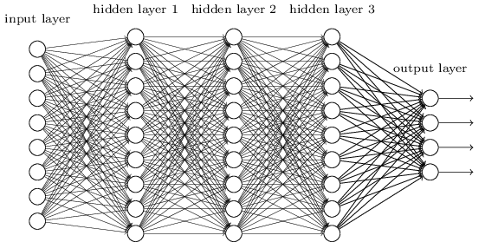
学到了什么？

Slide 32
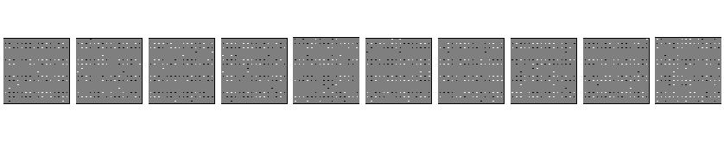
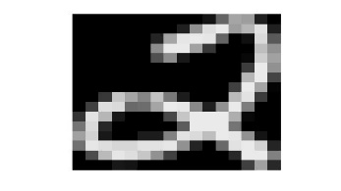
1 2 3 4 5 6 7 8 9 0
The input image

Slide 33
1 2 3 4 5 6 7 8 9 0
The input image

Slide 34
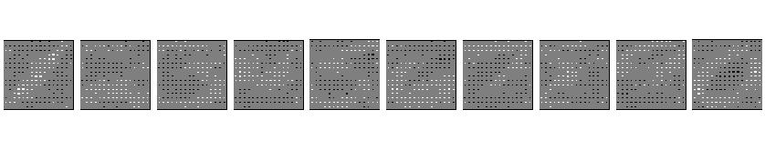
1 2 3 4 5 6 7 8 9 0
The input image

Slide 35
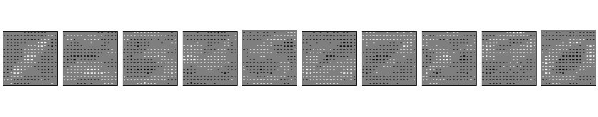
1 2 3 4 5 6 7 8 9 0
The input image

Slide 36
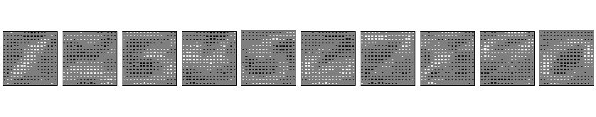
1 2 3 4 5 6 7 8 9 0
The input image

Slide 37
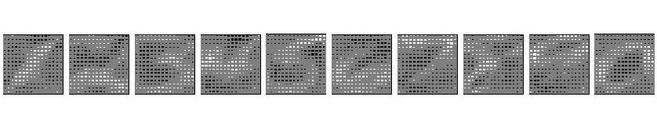
1 2 3 4 5 6 7 8 9 0
The input image

Slide 38
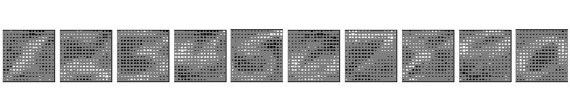
1 2 3 4 5 6 7 8 9 0
The input image

Slide 39
交叉熵损失函数
交叉熵损失函数
（t_{i}和o_{i}分别是第i个训练样本的标注值和预测值）
度量的是两个概率分布的距离
一般在输出层配合softmax一起使用
常用于分类问题中

Slide 40
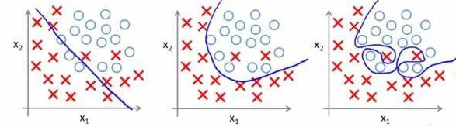
过拟合问题

Slide 41
减少过拟合的解决办法
在损失函数中增加正则项

Slide 42
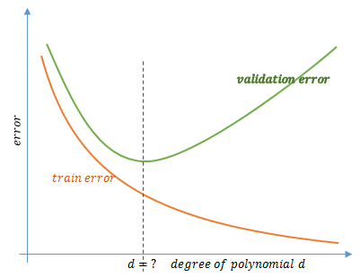
减少过拟合的解决办法
使用验证集
训练集
验证集
测试集

Slide 43
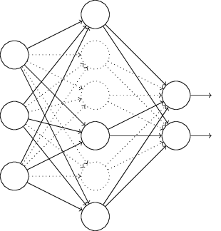
减少过拟合的解决办法
舍弃（Dropout）机制
在每次训练时，
随机的舍弃一些
隐层单元

Slide 44
全连接神经网络存在的问题
参数过多
数字识别为例
（假设图象28*28，隐层500个节点）
28*28*500+500=392,500个参数
计算速度慢
容易引起过拟合
Notes:
+500位阈值b

Slide 45
卷积神经网络(CNN)
局部链接
权值共享
池化
从局部到全局

Slide 46
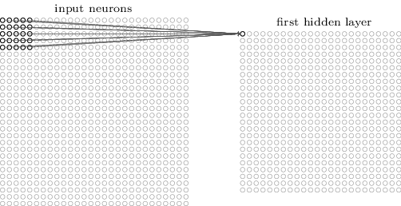
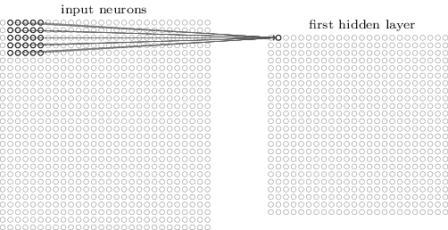
局部连接与权值共享

Slide 47
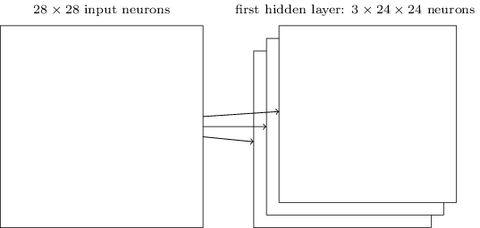
多卷积核

Slide 48


卷积核的作用
水平卷积核
垂直卷积核
卷积核自动学习得到

Slide 49
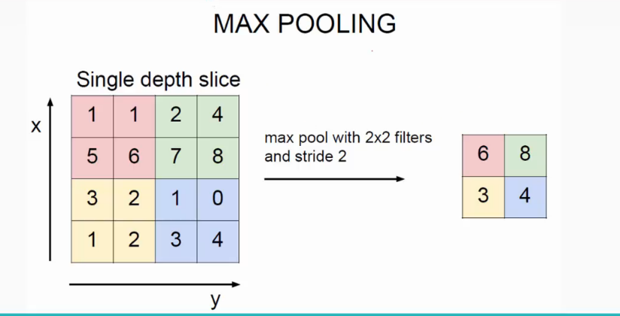
池化

Slide 50
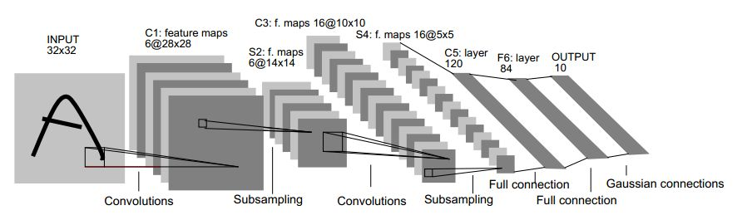
例——LeNet-5
10个one-hot输出
6个5*5核 2*2池化 16个5*5核 2*2池化 3个全连接层

Slide 51
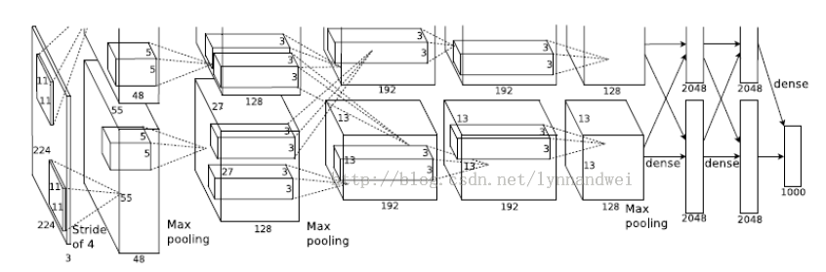
例——AlexNet
激活函数：ReLU，输出：SoftMax
2块GPU（从图上看，体现在上下两部分）
Dropout机制
数据增强：从256*256原始图像中随机截取224*224大小的图象

Slide 52
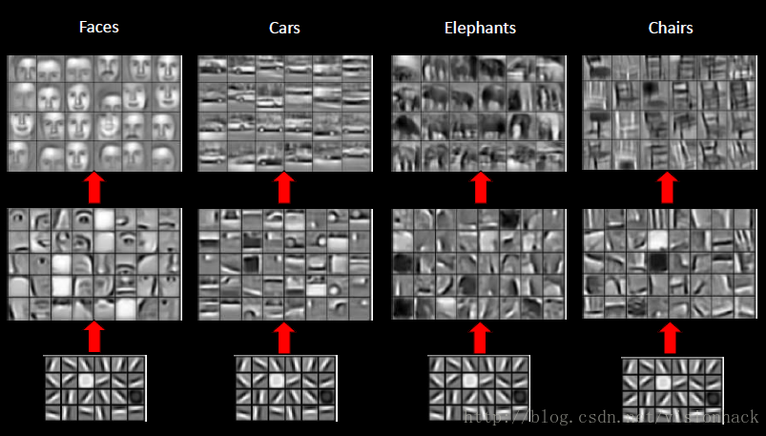
卷积核具有抽取特征的能力

Slide 53
卷积神经网络的特点
参数少，只与卷积核的大小和数量有关
具有特征抽取能力
特征的平移不变性

Slide 54
梯度消失问题

Slide 55
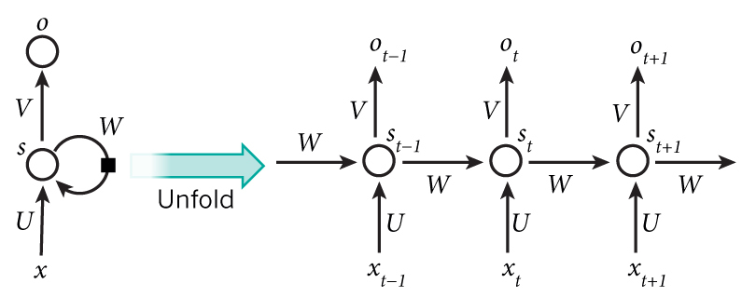
循环神经网络
循环神经网络(recurrent neural network )

Slide 56
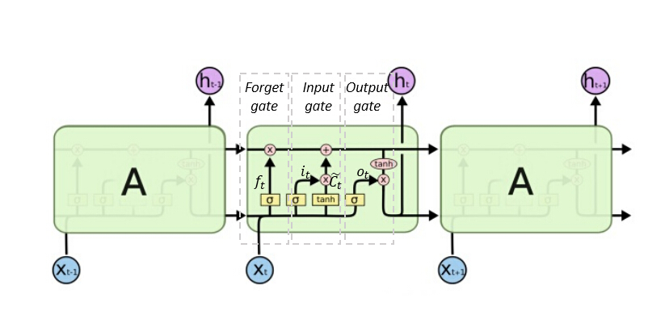
长短时记忆网络
循环网络的一种实现

Slide 57
递归神经网络
递归神经网络(recursive neural network)
结构上的递归，展示为树的形式

Slide 58
词嵌入（Word Embedding）
以向量形式表示一个词，也称作词向量
word2vec

Slide 59
隐层表示
输入
输出

Slide 60
输入值 隐层值 输出值
10000000 | → | .89 .04 .08 | → | 10000000
01000000 | → | .15 .99 .99 | → | 01000000
00100000 | → | .01 .97 .27 | → | 00100000
00010000 | → | .99 .97 .71 | → | 00010000
00001000 | → | .03 .05 .02 | → | 00001000
00000100 | → | .01 .11 .88 | → | 00000100
00000010 | → | .80 .01 .98 | → | 00000010
00000001 | → | .60 .94 .01 | → | 00000001
1 0 0
0 1 1
0 1 0
1 1 1
0 0 0
0 0 1
1 0 1
1 1 0

Slide 61
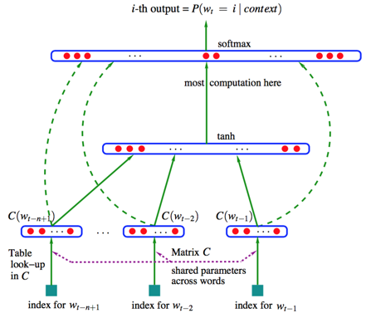
word2vec

Slide 62
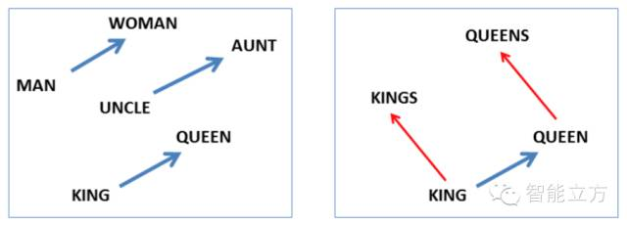
word2vec

Slide 63
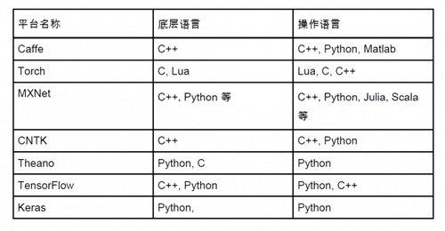
常用的深度学习平台

Slide 64
平台分类
第一类： Caffe, Torch, MXNet, CNTK
功能性平台。这类平台提供了非常完备的基本模块，可以让开发人员快速创建深度神经网络模型并且开始训练，可以解决现今深度学习中的大多数问题。但是这些模块很少将底层运算功能直接暴露给用户。
第二类： Keras
抽象化平台。Keras 本身并不具有底层运算协调的能力，Keras 依托于 TensorFlow 或者 Theano 进行底层运算，而 Keras 自身提供神经网络模块抽象化和训练中的流程优化。可以让用户享受快速建模的同时，具有很方便的二次开发能力，加入自身喜欢的模块。

Slide 65
平台分类
第三类： TensorFlow
TensorFlow 吸取了已有平台的长处，既能让用户触碰底层数据，又具有现成的神经网络模块，可以让用户非常快速的实现建模。
第四类： Theano
是深度学习界最早的平台软件，专注底层基本的运算。

Slide 66
平台分类
如果任务目标非常确定，只需要短平快出结果，那么第 1 类平台会适合你。
如果需要进行一些底层开发，又不想失去现有模块的方便，那么第 2、3 类平台会适合你。
如果有统计、计算数学等背景，想利用已有工具进行一些计算性开发，那么第 3、 4 类会适合你。

